Slide 1
第九章
振动学基础

Slide 2
基本要求
1、掌握简谐振动的特征、规律和表示方法。
2、熟练掌握三个特征量的意义及确定方法,会求振动方程。
3、掌握旋转矢量法确定初相位的基本技巧；能熟练地画振动图线和旋转矢量图。
4、掌握简谐振动的能量特征。

Slide 3
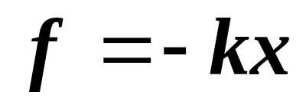
1. 动力学特征：
9.1 简谐振动
机械振动: 物体在平衡位置附近作往返的周期性
位移。
电磁振荡: 电学量绕一定平衡位置作周期性变化。
一. 简谐振动的特征及表达式
质点在线性回复力作用下围绕平衡位置运动。

Slide 4
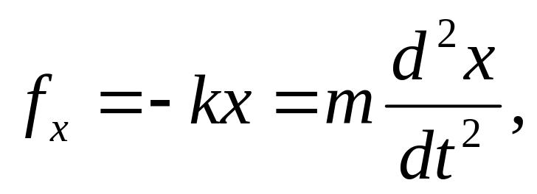
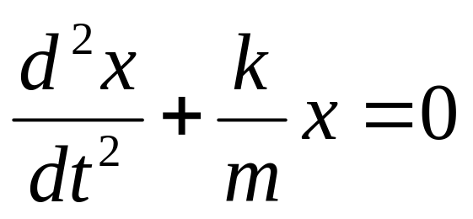
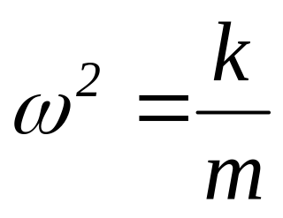
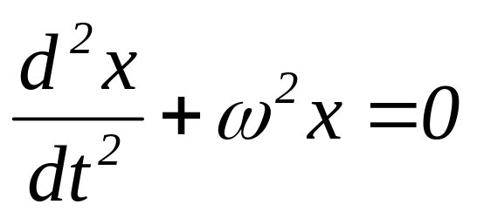
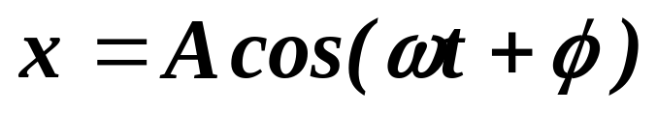
2. 运动学特征：
令：
任一物理量对时间的二阶导数与其本身成正比且反号。
3 . 简谐振动的运动方程

Slide 5
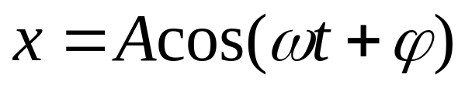
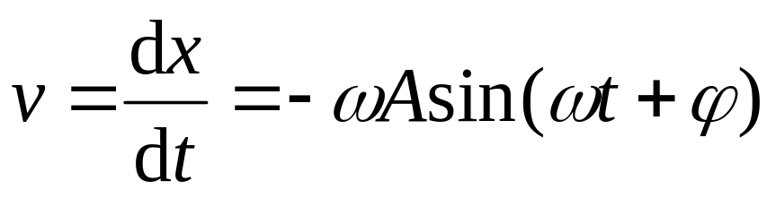
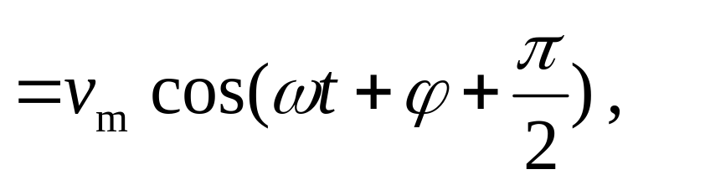
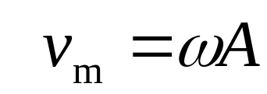

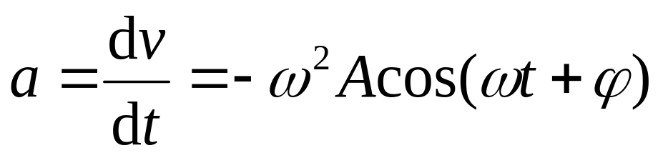
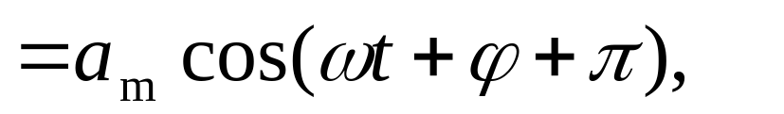
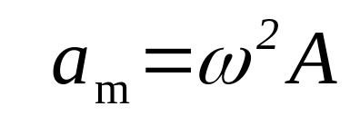

4. 简谐振动的速度与加速度：
速度超前位移
加速度超前位移

Slide 6

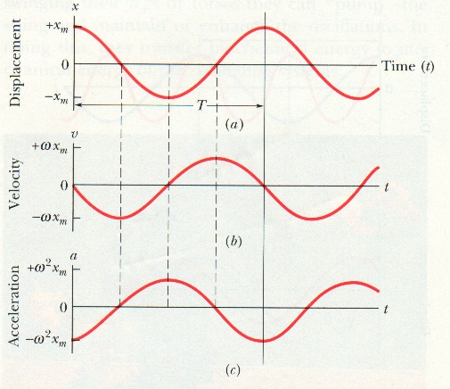


位移、速度、加速度振动图线

Slide 7
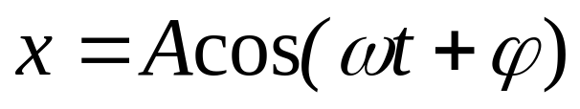
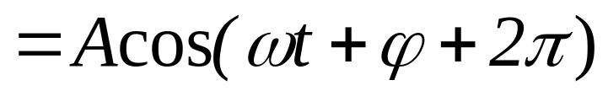
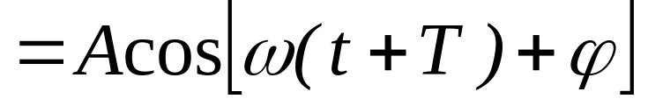
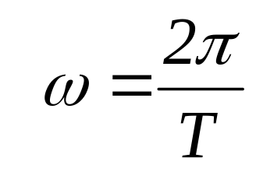
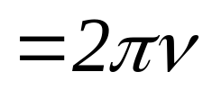
二 . 简谐振动的特征量
1) 振幅A ：离开平衡位置最大位移的绝对值，反映了振动的强弱。
2) 圆频率ω ：表示2π秒内振动次数，与频率、周期的关系为：

Slide 8
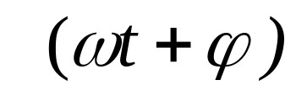

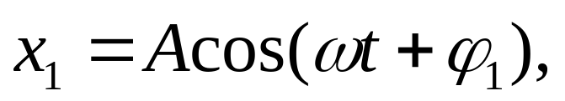
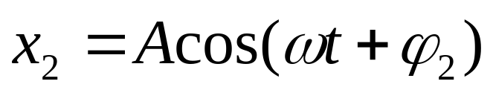
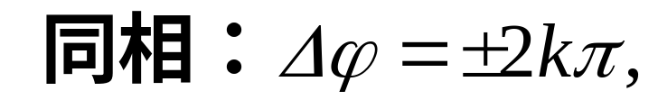
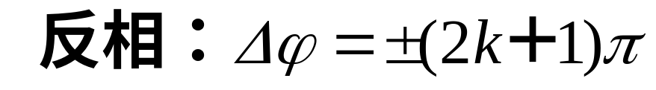
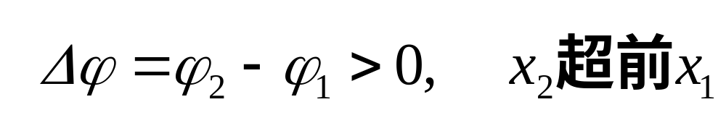
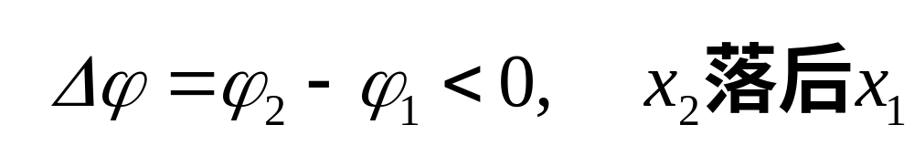
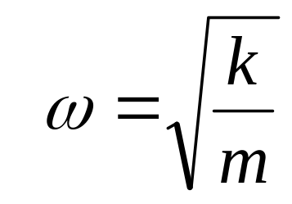
3) 相位 ：决定 t 时刻的运动状态。
初相位 ：决定 t =0 时刻的运动状态。
相位差：
三个特征量中：
ω由系统性质决定，与初始状态无关，
A , 由初始状态决定。

Slide 9
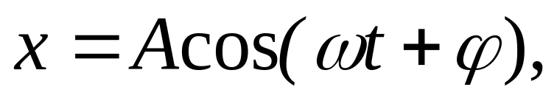
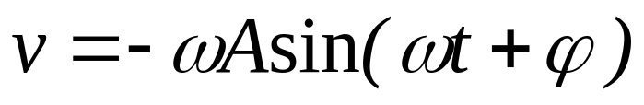
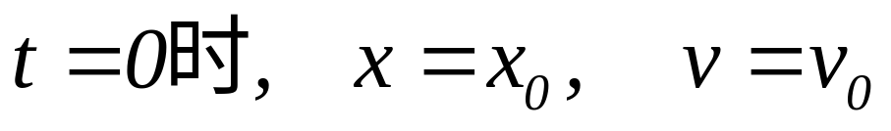
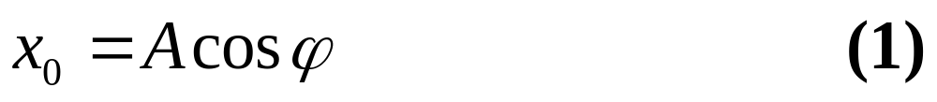
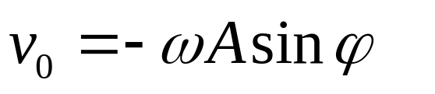
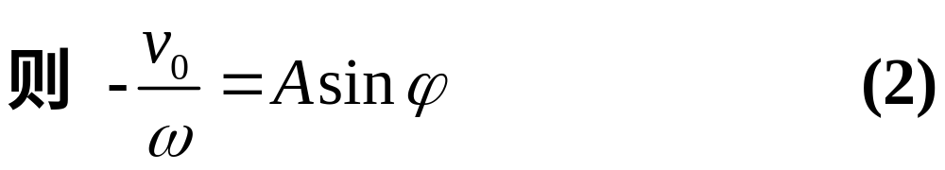
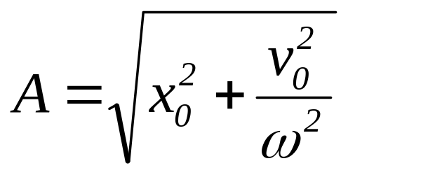
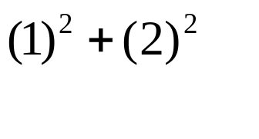
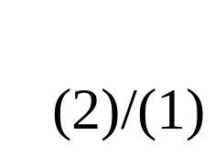
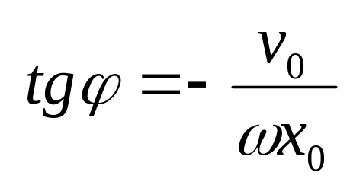
由初始条件确定A，φ

Slide 10

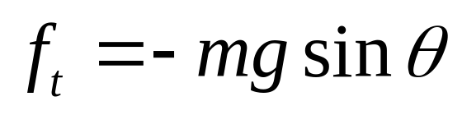
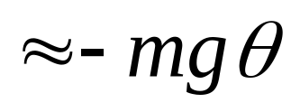

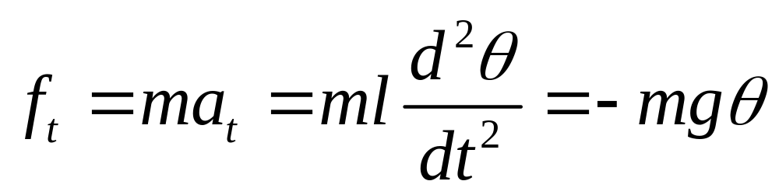

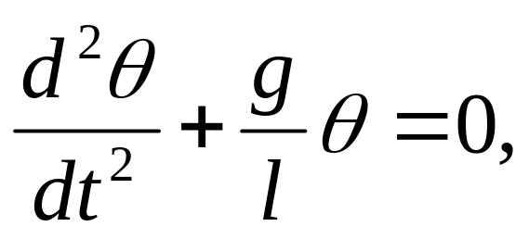

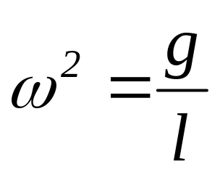

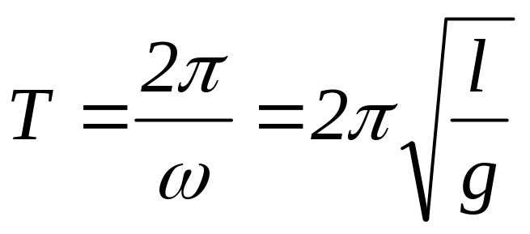
三 . 简谐振动的实例
1) 单摆:
切向力：

Slide 11

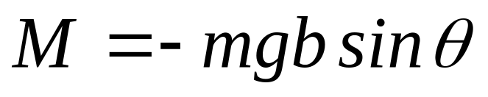



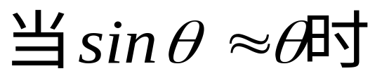

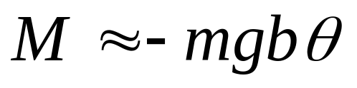

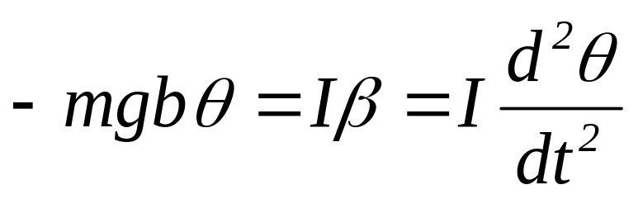

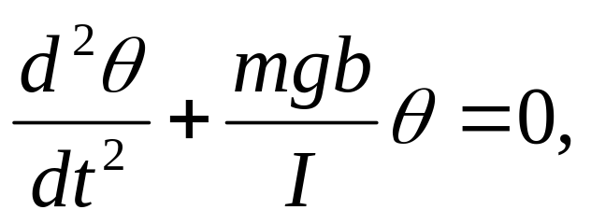
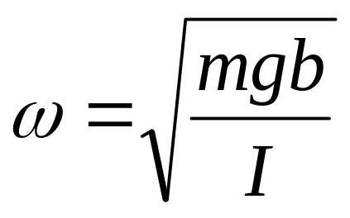
2）复摆
负号表示力矩与摆角位移方向相反
由转动定律得：

Slide 12
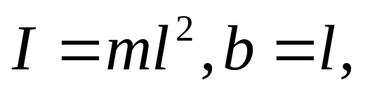



把单摆看成是复摆的特例，则
等值摆长：
复摆的角频率相当于摆长为
的单摆的角频率

Slide 13






3) LC振荡
P13图9－1－9

Slide 14

第一类问题：简谐振动的证明。P5例1
第二类问题：求振动方程。
ω由振动系统自身性知决定，
A , 由初始状态决定，

Slide 15
例1：一立方体木块静止浮于水中，浸入部分高度为b, 露出水面部分高度为a, 将木块完全压入水内, 而后放手任其运动，若不计水的阻力, 证明其振动为简谐振动。
例2：质量为M和m的物块靠在一起，初始时弹簧被压缩了A₀，求物块从自由释放开始运动到第二次经过平衡位置所需的时间。
*关于竖直方向的谐振动
P9 例3，例4 ，竖直方向简谐振动的平衡位置在合力为零处，不在弹簧原长处。

Slide 16






四. 简谐振动旋转矢量表示法
旋转矢量
参考轴
参考圆

Slide 17






1. 已知质点在初始时刻的位移和运动方向，求初相。
例: (1) 在平衡位置，向+x方向运动。
(2) 在+A，
(3) 在-A/2，向+x方向运动。
(4) 在 ，向-x方向运动。
2. 求状态变化所经历的时间
例: 从 -A/2 运动到+A/2所需的最短时间
为T/6
例: 从 +A 运动到第二次通过 所需的时间
为5T/8

Slide 18






例3: 如图所示，写出(a)、(b)图振动曲线对应的振动方程。
解：由图可得

Slide 19




Slide 20













解：（1）设
用旋转矢量求初相位：
振动方程：

Slide 21








速度和加速度：
（2）

Slide 22




平衡位置

Slide 23






例5：质量为M的圆盘挂在倔强系数为k的轻弹簧下, 一质量为m的细圆环从距离盘为h的空中自由落下，并和盘粘在一起作振动，设两物体相碰瞬间t=0, 且规定坐标原点选在振动的平衡位置处，坐标正方向朝下，写出振动的表达式。

Slide 24






ϕ位于第三象限

Slide 25









证一证
1）试证明若为两弹簧串联，则有
2）两弹簧并联，则有
3）把倔强系数为k的弹簧分为相同的两段时，每段倔强系数为2k .

Slide 26



Slide 27




一长度l、劲度系数k的均匀轻弹分割成长度分别为l₁和l₂的两部分，且l₁=nl_{2，}n为整数，则相应的劲度系数k₁和k₂为

Slide 28





一长度l、劲度系数k的均匀轻弹分割成长度分别为l₁和l₂的两部分，且l₁=nl_{2，}n为整数，则相应的劲度系数k₁和k₂为

Slide 29









例6：两轻弹簧与小球串连在一直线上，将两弹簧拉长后系在固定点A，B之间，整个系统放在光滑的水平面上，设两弹簧的原长分别为l₁, l₂，倔强系数k₁, k₂，A，B间距离L，小球质量为m。
①试确定小球的平衡位置。 ②使小球沿弹簧方向作一微小位移后放手，问小球所作的振动是否为简谐振动。
解：1）设小球平衡位置离A点的距离为

Slide 30

简谐振动
这与倔强系数为 的弹簧相当

Slide 31








五. 简谐振动的能量
能量变化频率是谐振动频率的2倍
总能量守恒

Slide 32



例7：一根劲度系数为k的轻质弹簧，连接一个质量为m的物体，现使该弹簧振子作简谐振动，设振幅为A。当弹簧的形变为A/2时，振动物体的动能多大？系统的振动势能多大？
解：由题知振动系统的总能量为

Slide 33


何处动能与势能相等？
简谐振动在一个周期内势能和动能的平均值

Slide 34





一质点作简谐振动，已知振动频率为f，则振动动能的变化频率是

Slide 35





弹簧振子在光滑水平面上作简谐振动时，弹性力在半个周期内所作的功为

